Slide 1

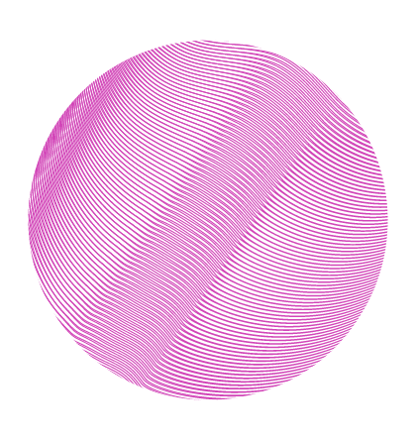


SOMOS ARBUSTA |
NODE MODULES

Slide 2

REPASO GENERAL |
Son estructuras de código que, en conjunto, conforman la totalidad de nuestra aplicación y configuran su usabilidad.

Slide 3
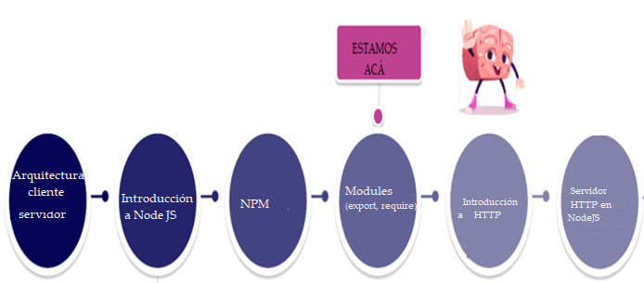

LÍNEA DE TIEMPO | EXPRESS

Slide 4

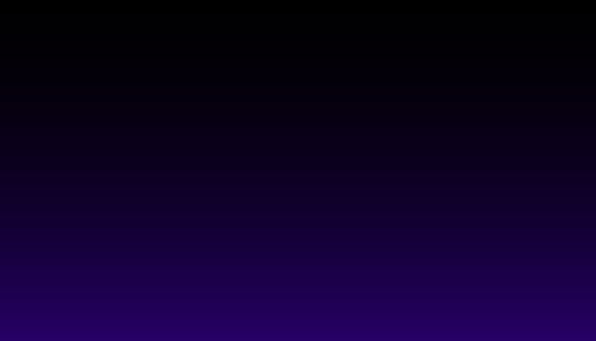
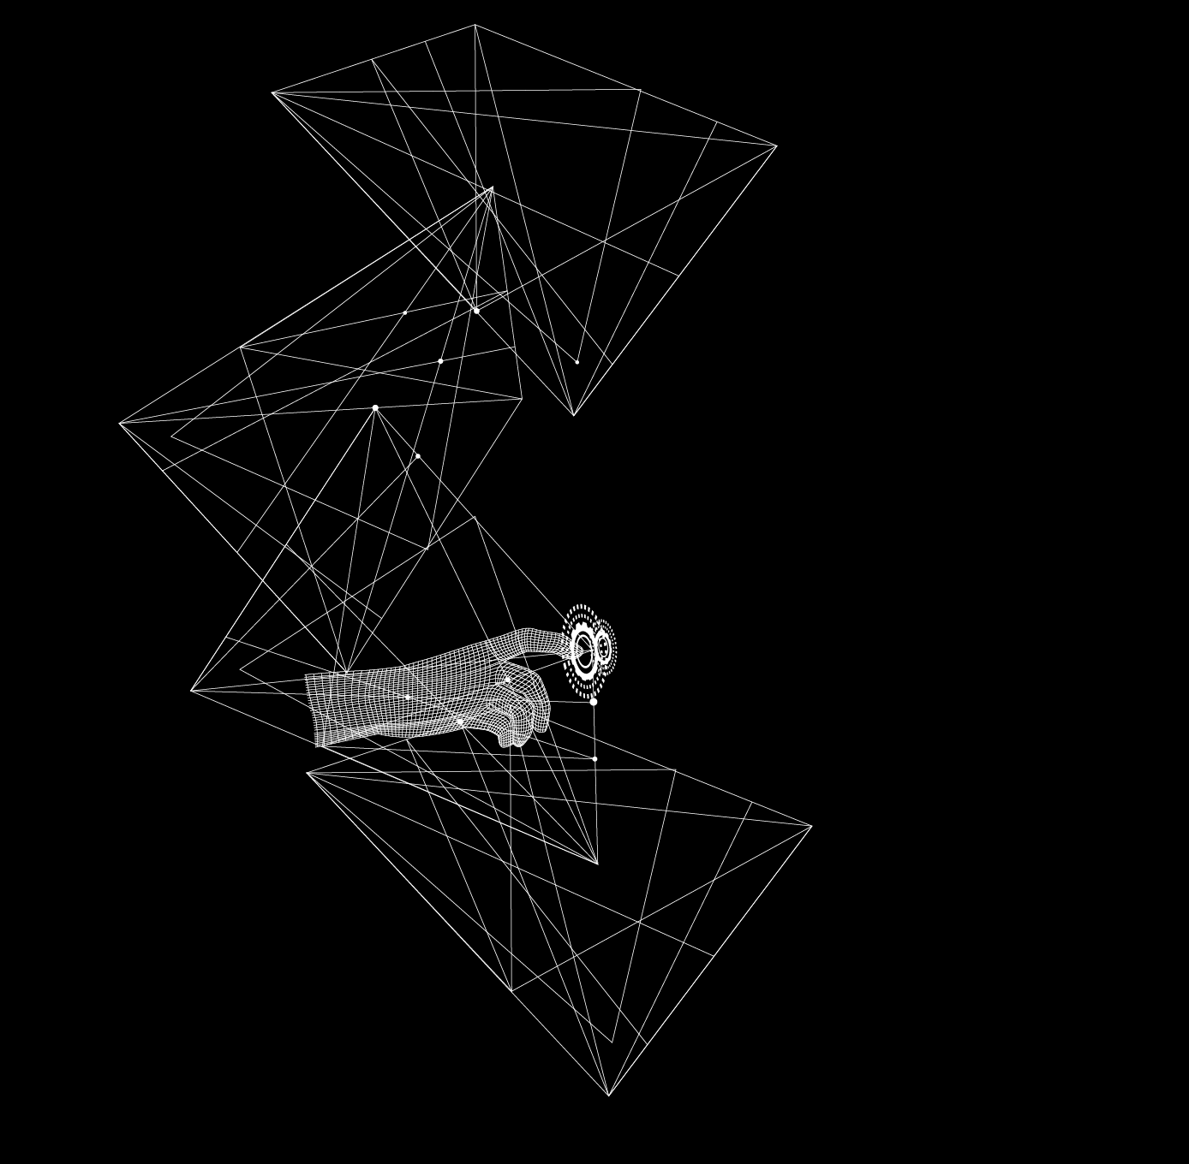

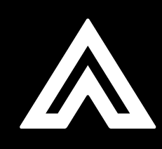
OBJETIVO CLASE DE HOY|
1-CONOCER TIPOS DE MODULOS Y SU IMPLEMENTACIÓN

Slide 5
QUÉ ES UN MÓDULO
Un módulo es un bloque de código reusable, una unidad funcional, cuya existencia o no, no altera el comportamiento de otros bloques de código. A partir de eso, Node propone atomizar nuestro código, es decir, fragmentarlo en pequeños módulos, en donde cada uno tendrá una funcionalidad específica para alcanzar un objetivo definido.

Slide 6

Existen tres tipos de módulos:
Los módulos nativos, aquellos
que ya vienen instalados.
Los módulos de terceros,
aquellos que podemos instalar
usando NPM.
Los módulos creados, aquellos
que definimos nosotros.

Slide 7
CÓMO REQUERIR UN MÓDULO
Para requerir un módulo, sin importar de qué tipo sea, hace falta situarse dentro del archivo en el que queremos incorporarlo y hacer uso de la función nativa de node .
La misma recibe como parámetro un string, que será el nombre del módulo. Esta función devuelve un objeto literal, por lo tanto es importante guardar la ejecución en una variable, para poder acceder, a través del dot notation, a todas las propiedades y funcionalidades del módulo.
let modulo = require('nombreModulo');
modulo.propiedad;
modulo.funcionalidad();

Slide 8
Por convención, el nombre de la variable que almacene el módulo que estamos requiriendo, suele recibir el mismo nombre del módulo, o una abreviatura.

Slide 9
MÓDULO NATIVO
Para requerir un módulo nativo usamos la función y le pasamos como argumento el nombre del módulo que queremos requerir.
En este link https://nodejs.org/api/ vas a encontrar los módulos que vienen incluidos cuando instalamos Node, listados en orden alfabético a la izquierda.
const fs = require('fs');

Slide 10
MÓDULO DE TERCEROS
Para requerir un módulo de terceros, primero hay que Instalarlo usando el comando npm install PACKAGE --save .
Una vez instalado, usamos la función require() y le pasamos como argumento el nombre del módulo que instalamos.
npm install moment --save
const moment = require('moment');

Slide 11
MÓDULO CREADO
Para requerir un módulo creado por nosotros, primero hay que crear un archivo con extensión .js y dentro del mismo escribir el script que necesitemos.
Una vez definido nuestro código, tenemos que dejarlo accesible para poder importarlo dentro de nuestra aplicación. Para eso hay que hacer uso del objeto nativo module y de su propiedad exports
. . Al mismo le asignaremos el nombre de la variable
que contenga la información que queremos exponer.

Slide 12
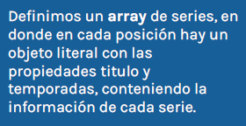
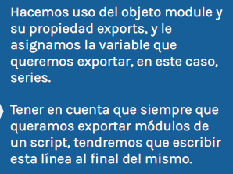
EJEMPLO
const superHeroes = [
{titulo: ‘Batman', enemigos: 37},
{titulo: ‘Superman', enemigos : 25},
{titulo: ‘Worder Woman', enemigos : 19},
];
module.exports = series;

Slide 13
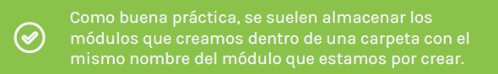
MODULO CREADO
Una vez que exportamos nuestro módulo, vamos al archivo en donde lo queremos importar y usamos la función require().
En este caso le pasamos como argumento la ruta hacia el script donde se encuentra el módulo que queremos requerir.
Para eso, usamos el ./.
De esta forma le estamos indicando a Node que el camino para llegar a ese módulo empieza desde donde estamos parados (app.js) hasta el nombre del archivo que le
pasemos.

Slide 14
Para poder ver todo lo que trae consigo un módulo, podemos hacer un console.log() de la variable en la que lo
almacenamos.

Slide 15



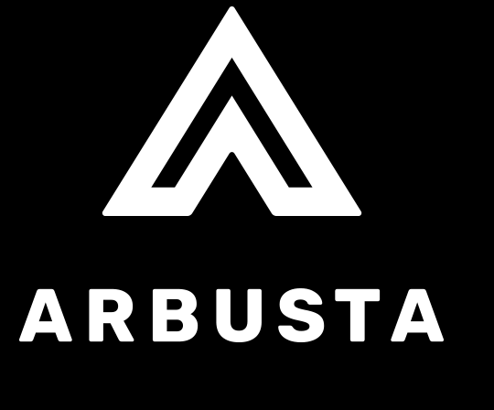

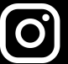
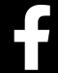
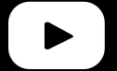
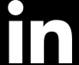
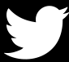
Gracias
por participar
/arbustait
WWW.ARBUSTA.NET
Notes:
Agregar e mail al thank you

